Slide 1
KOMBINÁTORIKA
Mgr. Z.Burzová

Slide 2
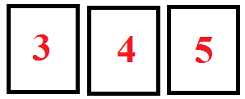
1. Vytvor z troch kartičiek
všetky trojciferné čísla.
Riešenie:
345
354
435
453
534
543
Z troch kartičiek sme vytvorili 6 rôznych trojciferných čísel.

Slide 3
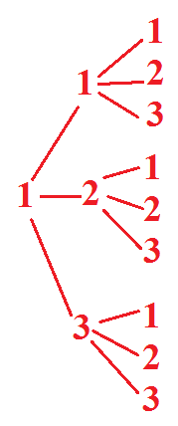
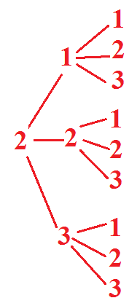
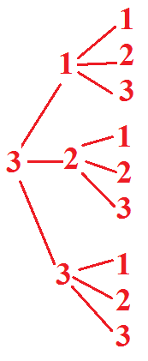
2. Z číslic 1 ; 2 ; 3 vypíš všetky trojciferné čísla s opakovaním. Použi stromovú štruktúru.
Riešenie: 9 možností + 9 možností + 9 možností = 27
Spolu možno vytvoriť 27 rôznych trojciferných čísel.

Slide 4
3. Koľkými rôznymi možnostiami oblečenia môžeš prísť do školy, ak máš doma 6 druhov nohavíc a 5 rôznych tričiek ?
Riešenie:
NOHAVICE TRIČKÁ
Modré R
B P
Z B
H M
F Z
Č
6 . 5 = 30 rôznych kombinácii oblečenia

Slide 5
4. Stretli sa štyria priatelia. Podali si ruku každý s každým. Koľko podaní rúk to bolo spolu ?
Riešenie:
Adam Michal Ferko Jakub
Adam mal 3 podania rúk +
Michal mal 2 podania rúk +
Ferko mal 1 podanie rúk = 6 podaní rúk

Slide 6
5. Do hokejového turnaja sa prihlásilo 5 mužstiev. Koľko zápasov odohrajú, ak budú hrať systémom každý s každým.
Riešenie:
Ak budú hrať každý s každým len raz, tak spolu odohrajú 10 zápasov.
 | 1 | 2 | 3 | 4 | 5
1 |  | x | x | x | x
2 |  |  | x | x | x
3 |  |  |  | x | x
4 |  |  |  |  | x
5

Slide 7
SAMOSTATNÁ PRÁCA
1.Vytvor z troch kartičiek 5 , 8 , 9 všetky dvojciferné čísla.
2. Z číslic 4; 5; 6 vypíš všetky trojciferné čísla s
opakovaním. Použi stromovú štruktúru.
3. Predavačka má vo výklade obliecť figurínu. Koľko rôznych kombinácii oblečenia figuríny má predavačka, ak má len 4 rôzne sukne a 6 rôznych tričiek.
4. Stretli sa piati kamaráti. Podali si ruku každý s každým. Koľko podaní rúk to bolo spolu ?
5. Do futbalového turnaja sa prihlásilo 10 mužstiev. Koľko zápasov odohrajú, ak budú hrať systémom každý s každým.
6. Do akej výšky siaha voda v bazéne, ak je v ňom 36000 litrov vody a dĺžka bazéna meria 4,8m a šírka 3 m.

